Slide 1
Лексемы по теме
“Professions”

Slide 2
Accountant [ə’kaʋntənt] - санакчы

Slide 3
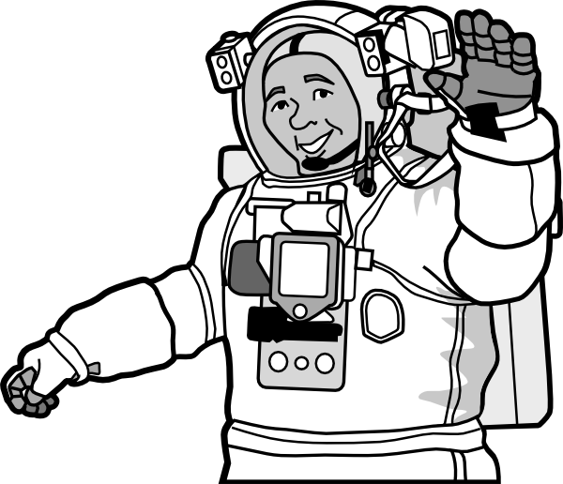
architect [’ɑ:rkɪ‚tekt] – архитектор
astronaut [’æstrə‚nɔ:t] – астронавт

Slide 4
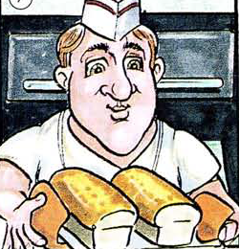
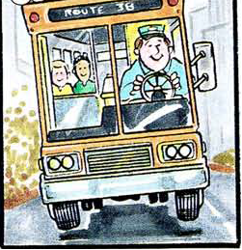
baker [’beɪkər] – хлеб быжырыкчызы
bus driver [bʌs ’draɪvər] –
чолаачы

Slide 5
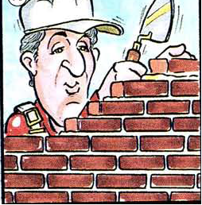
builder [’bɪldər] - тудугжу

Slide 6
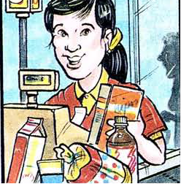
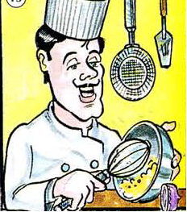
cashier [kæ’ʃɪər] - садыгжы
chef/cook [ʃef], [kʋk] - паштанчы

Slide 7
dentist [’dentɪst] – диш эмчизи

Slide 8
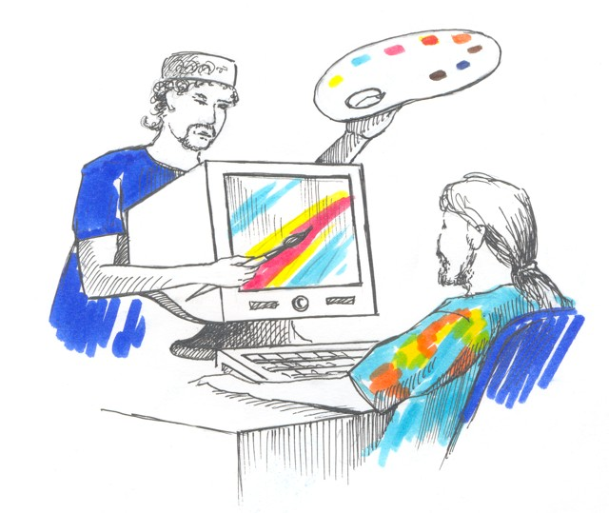
designer [dɪ’zaɪnər] - дизайнер
doctor [’dɒktər] – эмчи

Slide 9
engineer [‚endʒə’nɪər] - инженер
electrician [ɪlek’trɪʃən] - электрик

Slide 10
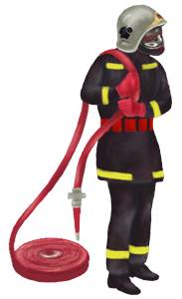
fireman [’faɪərmən] – өрт өжурүкчүзү

Slide 11
hairdresser [’heər‚dresər] – баш таарыкчызы

Slide 12
journalist [’dʒɜ:rnəlɪst] – журналист
judge [dʒʌdʒ] - шииткекчи

Slide 13
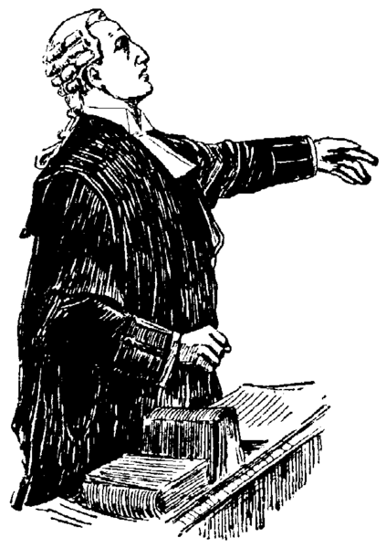
lawyer [’lɔ:jər] - болчукчу

Slide 14
mechanic [mə’kænɪk] - механик

Slide 15
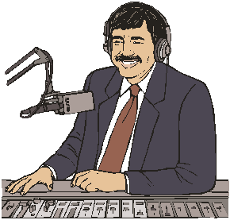
newsreader [’nu:z‚ri:dər] - диктор
nurse [nɜ:rs] – эмчинин дузалакчызы

Slide 16
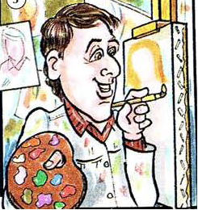
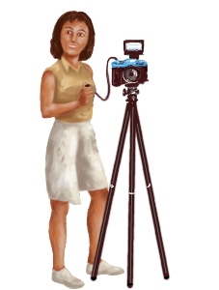
painter [’peɪntər] - чурукчу
photographer [fə’tɒgrəfər] – чурук тытырыкчызы

Slide 17
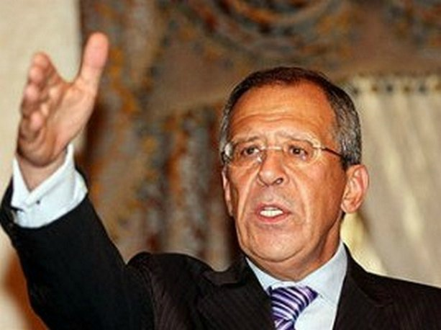
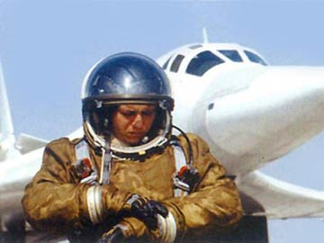
pilot [’paɪlət] - пилот
politician [‚pɒlɪ’tɪʃən] - политик

Slide 18
policeman [pə’li:smən] - шагдаа
postman [’pəʋstmən] - почтачы

Slide 19
secretary [’sekrɪ‚terɪ] - секретарь

Slide 20
shop assistant [ʃɒp ə’sɪstənt] – садыгжы

Slide 21
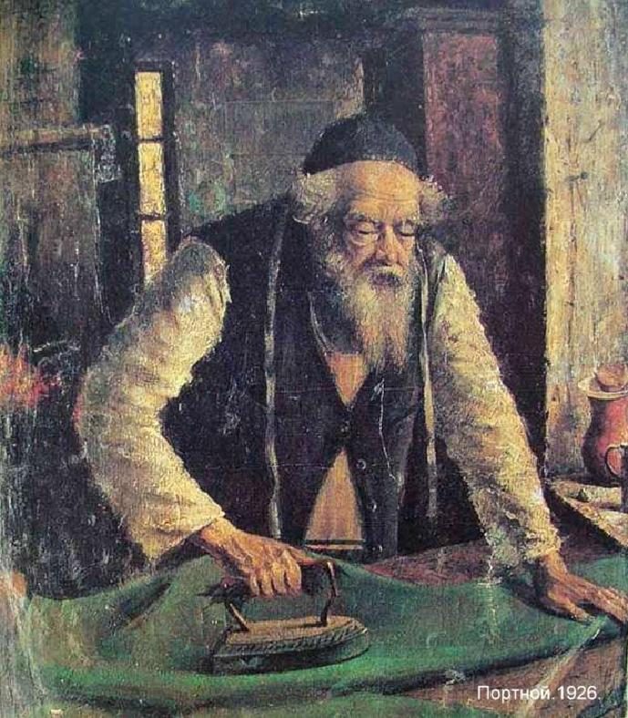
tailor [’teɪlər] - даараныкчы

Slide 22
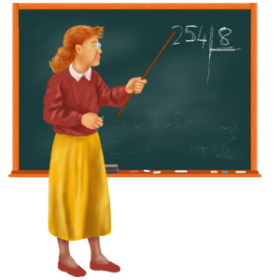
teacher [’ti:tʃər] - башкы
translator [træns’leɪtər] - очулдурукчу

